Slide 1
Детектирование предметов
Боровкова Д.
Уставщиков Д.

Slide 2



Технологии

Slide 3
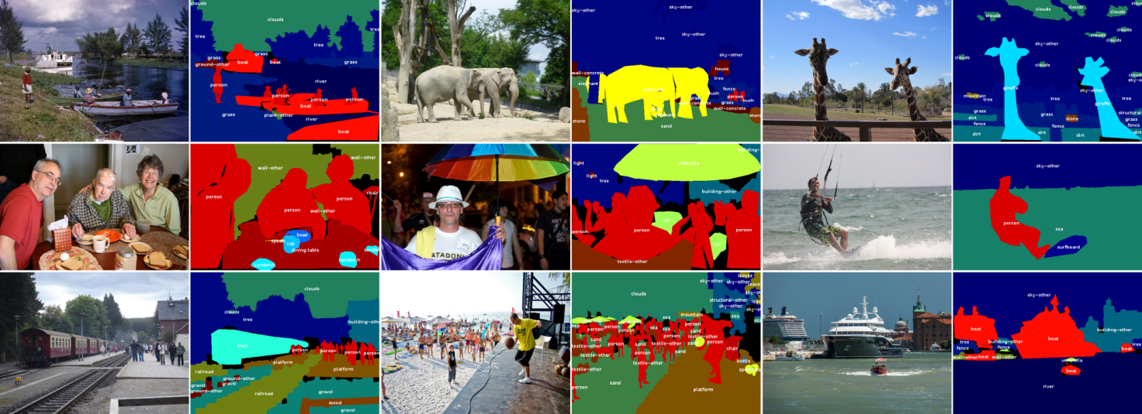
Наш алгоритм:
Сеть RCNN
20 классов изображений
Предобученный алгоритм:
Сеть CNN
80 классов изображений

Slide 4
Что было сделано
Перед обучением:
с помощью тензерфлоу скрипта сгенерили рекорды, создали лэйбл мап
Обучение:
использовался скрипт, в который передавался конфиг файл и файлы рекорд
На выходе:
чекпоинт- состоит из трёх файлов: мета, дата и индекс
После обучения:
заморозили модель
использовали её в приложении.

Slide 5
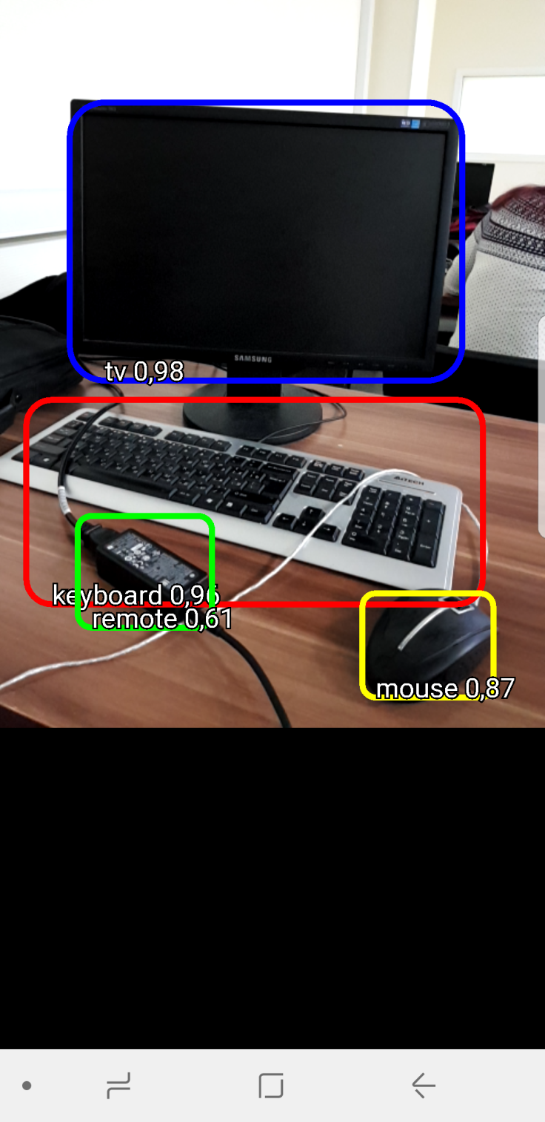
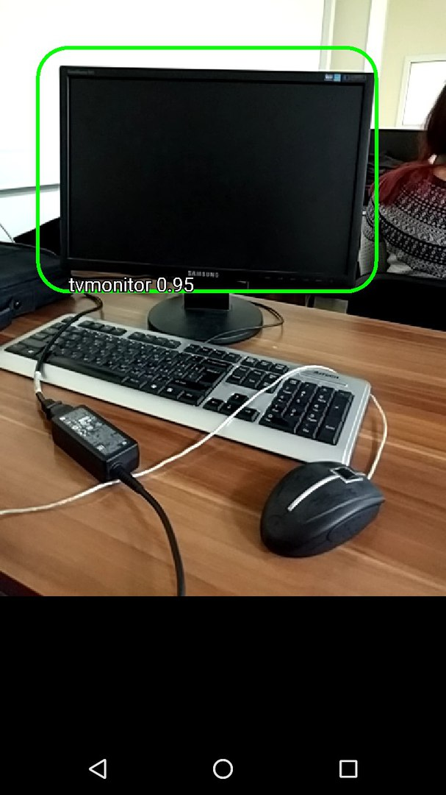

Slide 6
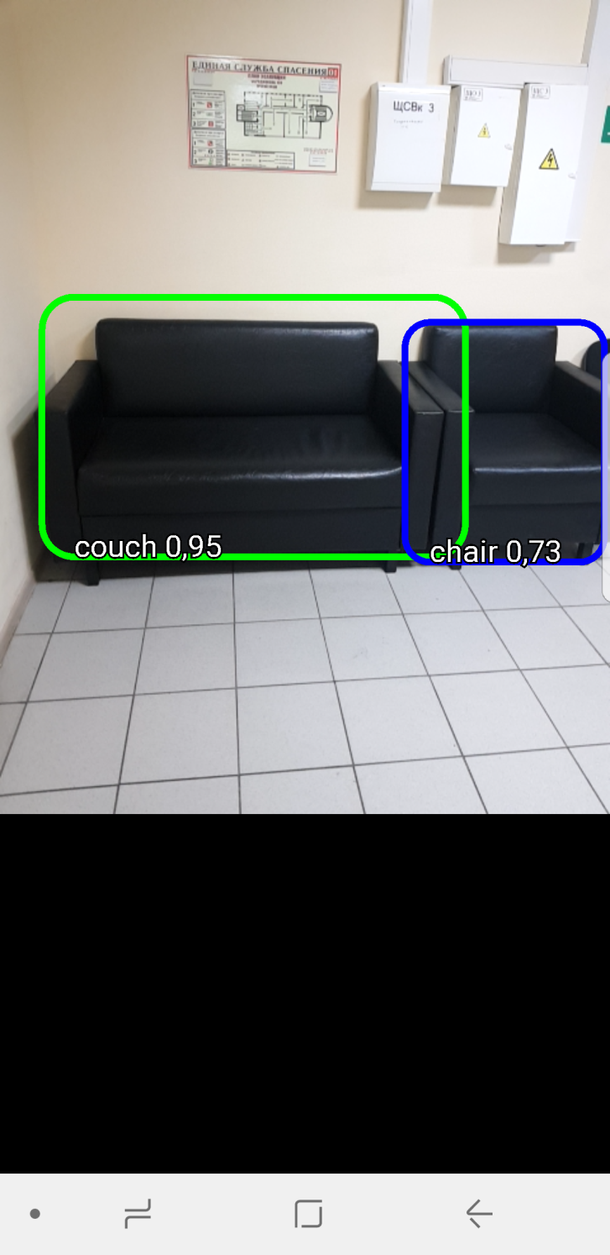
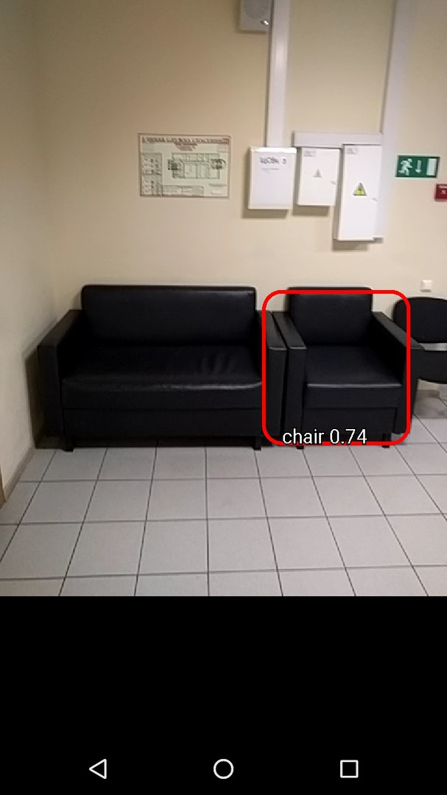

Slide 7
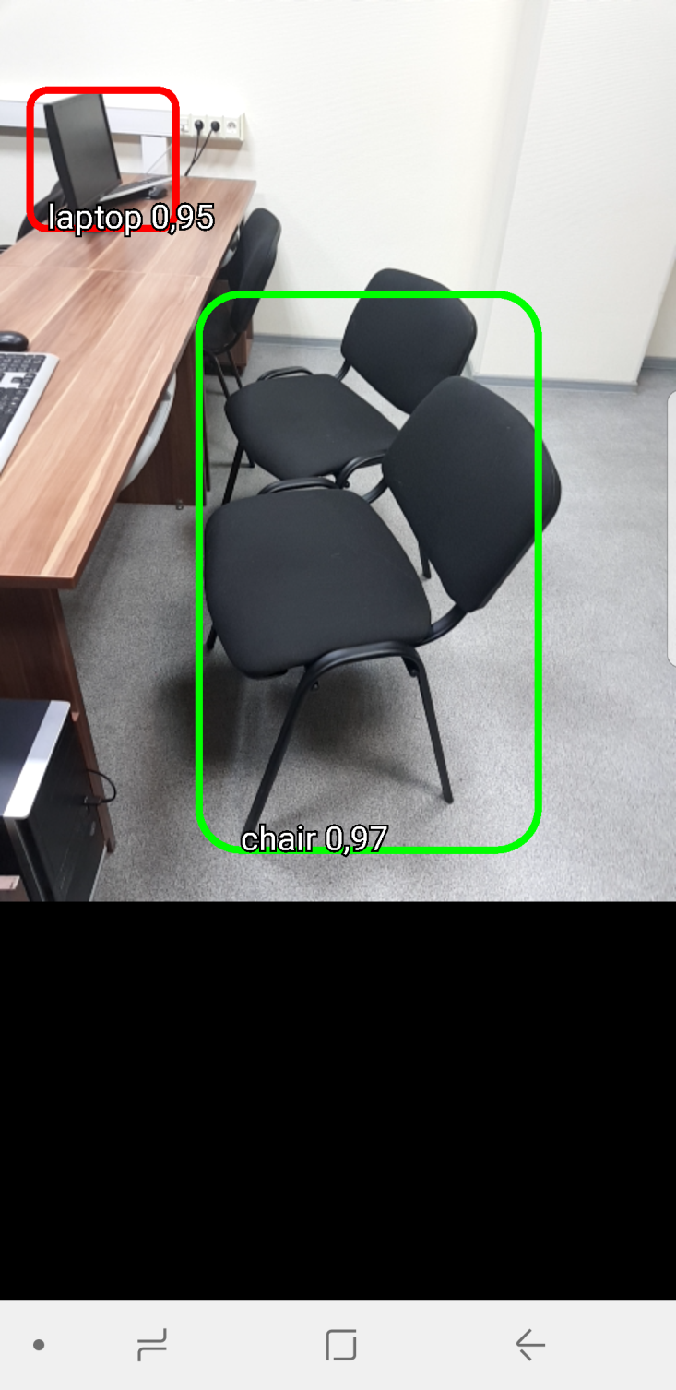
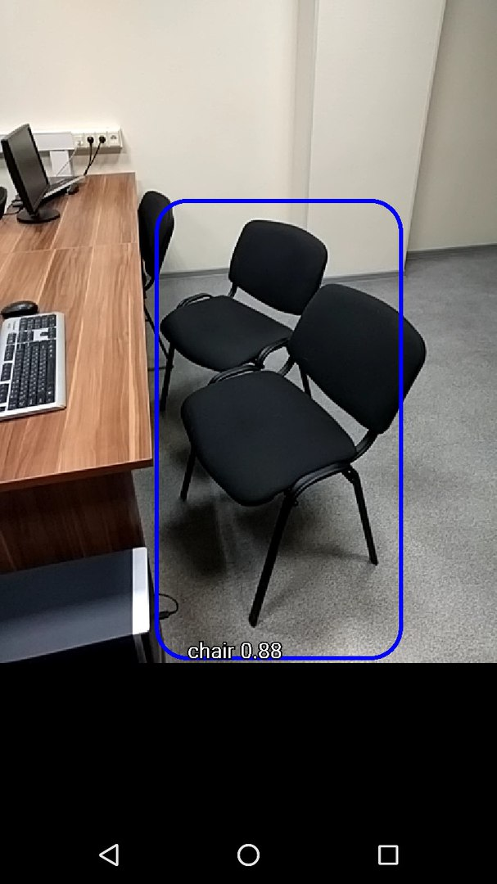

Slide 8
